Slide 1

SPRINT REVIEW
TIMESYNC

Slide 2
CONTEÚDO
01
TIME
04
OBJETIVO DA SPRINT ATUAL
02
OBJETIVO DO PROJETO
05
TECNOLOGIAS UTILIZADAS
03
HISTÓRICO DAS SPRINTS
06
PRÓXIMAS ENTREGAS

Slide 3
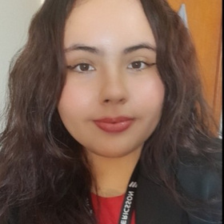
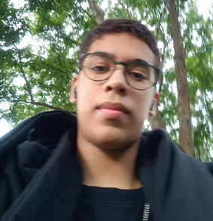
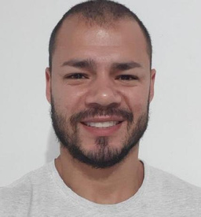

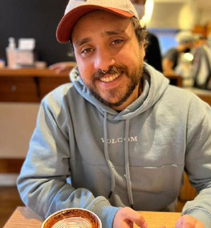
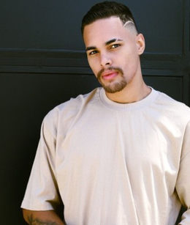
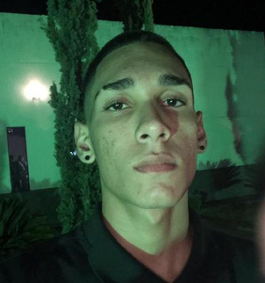
TIME VORTEK
Mariana Oliveira PO
Thiago Abreu
MASTER
Luiz Ricardo
DEV
Tiago Alberto
DEV
Diego Gamero
DEV
José Wesley
DEV
João Ventura
DEV

Slide 4
OBJETIVO DO PROJETO
O objetivo do projeto é oferecer uma solução eficiente e automatizada para o controle de ponto de funcionários em empresas terceirizadas, com foco em áreas de manutenção.

Slide 5
HISTÓRICO DAS SPRINTS
Sprint 2
Geração de relatórios
Tela exclusiva de pontos
Dashboard interativo
Sprint 1
Cadastro de empresas
Cadastro de profissionais
Visualização de profissionais

Slide 6







TECNOLOGIAS UTILIZADAS

Slide 7
OBJETIVO DA SPRINT
Sprint Atual:
Implementação do login, com personalização conforme o tipo de acesso.
Histórico de horas trabalhadas por profissional
Filtro por periodo
tela de histórico de pontos com detalhamento por funcionário

Slide 8

OBRIGADO A TODOS!

